Slide 1


DIPLOMATURA EN CIENCIA DE DATOS, APRENDIZAJE AUTOMÁTICO Y SUS APLICACIONES
“Análisis del
mercado inmobiliario de la
ciudad de buenos aires 2017”
MENTOR: JAVIER LEZAMA
INTEGRANTES: AGUSTINA NAVARRO, MANUEL CALLE y GABRIEL TAGLE

Slide 2
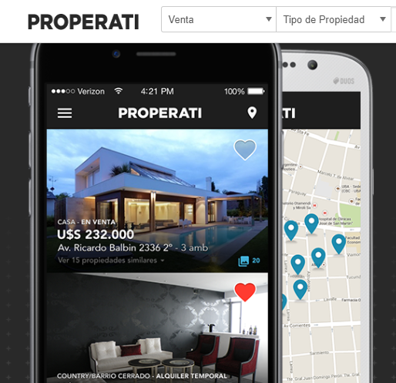
Presentación del Dataset
RESUMEN: Datos de propriedades de la Ciudad de Buenos Aires del año 2017
FUENTE: www.properati.com.ar
ESTRUCTURA:
1879 entradas y 17 columnas con features
de las propriedades
PRINCIPALES FEATURES
Property_type
lat_lon
Price_aprox_usd
Surface_total_m2
Surface_covered_m2
rooms
barrio

Slide 3
Potenciales Aplicaciones
RESUMEN: Datos de propriedades de la Ciudad de Buenos Aires del año 2017
FUENTE: www.properati.com.ar

Slide 4
Análisis Exploratorio del Set de Datos
1
Se creó un dataframe con los features principales y críticos para el análisis
2
Se plantearon lógicas para limpiar el dataset y resolver situaciones de:
Valores Nulos:
Se completaron algunos features con cálculos estimados utilizando otros datos existentes.
Ejemplo: Superficie Total Faltante = (Precio Total US$ / Precio US$ por m2)
Datos Erróneos:
Se recalcularon o reemplazaron algunos features errados.
Ejemplo: Superficie Total < Superficie Cubierta
Valores Extremos:
Se descartaron valores extremos. Ejemplo: Precio Total US$ = 1 US$

Slide 5
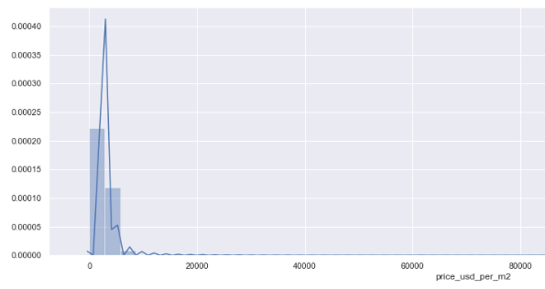
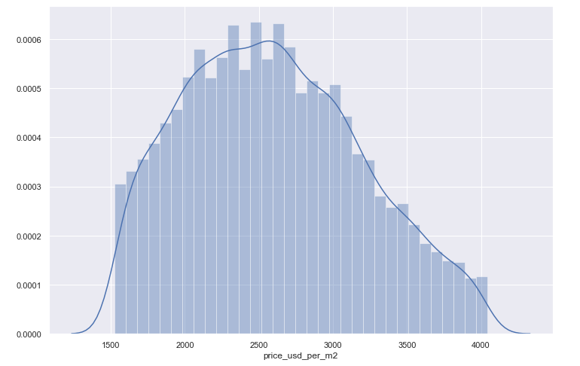
Análisis Exploratorio del Set de Datos
Histograma variable “PRECIO_M2” CON EXTREMOS
Histograma variable “PRECIO_M2” SIN EXTREMOS

Slide 6
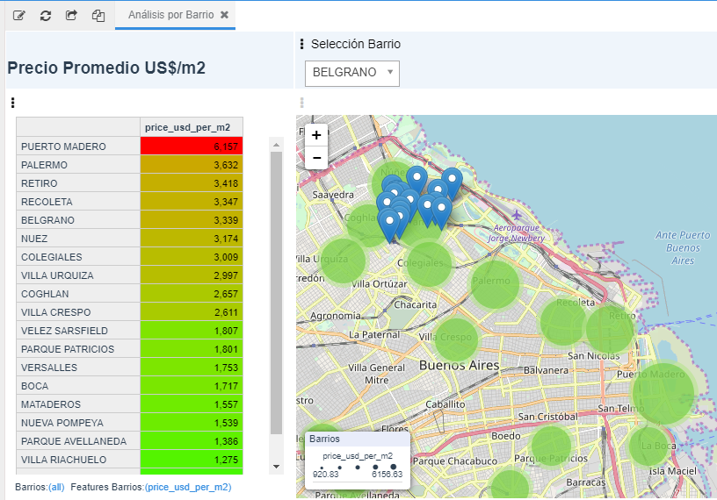
Análisis Exploratorio del Set de Datos
Análisis Barrios
Caros vs Barrios Baratos

Slide 7
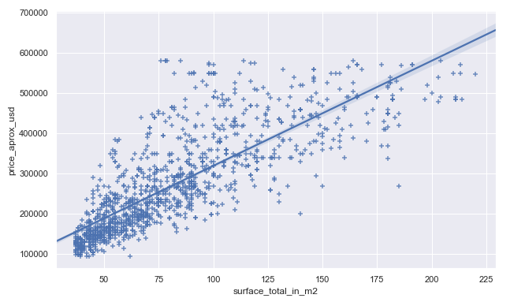
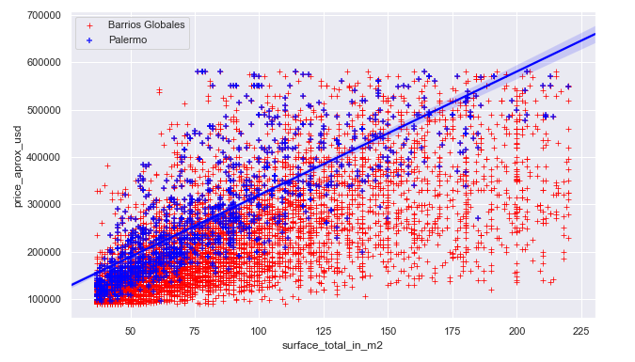
Análisis Exploratorio del Set de Datos
Análisis Correlación entre variables
PRECIO_M2 vs SUPERFICIE_TOTAL
Depto. 75m2 más caro que uno de 135 m2
PALERMO
OTRO BARRIO

